Slide 1

Analyse de la communication professionnelle
Études de cas : anciens étudiants EPHEC
Techniques d’expression orale et écrite
Alexandre Grad

Slide 2
CONTEXTE & OBJECTIF
La communication est un élément clé dans la valorisation d’un projet technique.
Un bon contenu mal communiqué perd de son impact.
L’objectif de ce travail est d’analyser, avec un regard extérieur, la communication de trois anciens étudiants EPHEC.

Slide 3
MÉTHODOLOGIE D’ANALYSE
Analyse de trois profils différents
Trois supports analysés :
rapport écrit (TFE)
présentation orale / visuelle
communication globale
Critères d’analyse :
clarté du message
structure
lisibilité
professionnalisme

Slide 4

ÉTUDIANT 1 — GUILLAUME CAMBIER
PRÉSENTATION GÉNÉRALE
Profil technique à dominante électromécanique
Sujet complexe et fortement spécialisé
Contexte industriel réel

Slide 5

COMMUNICATION ÉCRITE (TFE)
Points positifs :
Structure claire et logique
Sommaire détaillé facilitant la lecture
Ton professionnel et rigoureux
Points négatifs :
Document très dense
Peu accessible à un public non expert
Peu de synthèses intermédiaires

Slide 6

COMMUNICATION VISUELLE / ORALE
Points positifs :
Slides cohérents avec le contenu technique
Présentation sérieuse et structurée
Crédibilité professionnelle
Points négatifs :
Peu de visuels explicatifs
Manque d’éléments accrocheurs
Présentation très orientée technique

Slide 7
ANALYSE DE LA VIDÉO
Points positifs :
Discours structuré et logique
Posture sérieuse et professionnelle
Bonne maîtrise du sujet présenté
Crédibilité technique immédiate
Points négatifs :
Peu de dynamisme dans la prise de parole
Rythme parfois monotone
Peu d’éléments visuels pour soutenir le discours
Faible adaptation à un public non technique
Conclusion vidéo :
Une vidéo rassurante sur le fond, mais peu engageante sur la forme

Slide 8

COMMUNICATION GLOBALE
Communication efficace pour un public technique
Manque d’adaptation à un public plus large
Approche très académique
Conclusion étudiant 1 :
Communication solide mais peu vulgarisée

Slide 9

ÉTUDIANT 2 — RODOLFO CROSBY
PRÉSENTATION GÉNÉRALE
Projet à caractère pratique et concret
Problématique clairement identifiée
Approche orientée solution

Slide 10

COMMUNICATION ÉCRITE (TFE)
Points positifs :
Objectif du projet rapidement compréhensible
Structure simple et lisible
Langage clair et direct
Points négatifs :
Approfondissement parfois limité
Mise en page perfectible
Moins de rigueur formelle

Slide 11

COMMUNICATION VISUELLE / ORALE
Points positifs :
Présentation dynamique
Message principal bien identifié
Supports compréhensibles
Points négatifs :
Hiérarchie de l’information perfectible
Manque d’un fil conducteur clair
Visuels parfois sous-exploités

Slide 12
ANALYSE DE LA VIDÉO
Points positifs :
Présentation plus vivante
Intention de vulgarisation perceptible
Message principal compréhensible
Ton plus accessible
Points négatifs :
Structure parfois moins claire à l’oral
Transitions perfectibles
Gestion du temps et du rythme inégale
Manque de synthèse finale forte
Conclusion vidéo :
Une communication plus engageante, mais encore perfectible sur la structure

Slide 13

COMMUNICATION GLOBALE
Communication accessible et orientée solution
Bon équilibre entre technique et compréhension
Peut gagner en professionnalisation
Conclusion étudiant 2 :
Communication efficace mais perfectible sur la forme

Slide 14
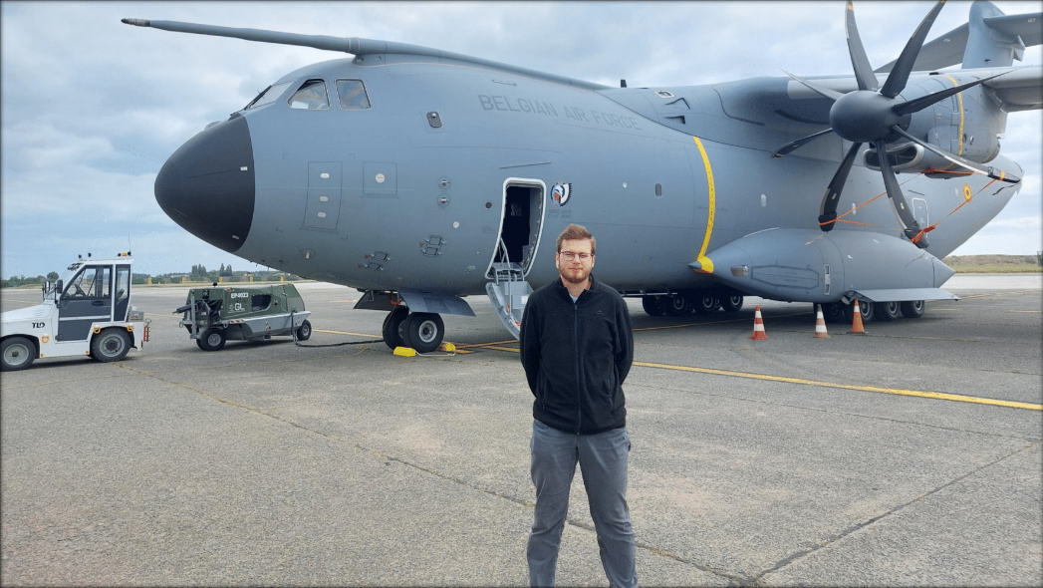
ÉTUDIANT 3 — FRÉDÉRIC LEJEUNE
PRÉSENTATION GÉNÉRALE
Profil orienté communication
Présentation très travaillée visuellement
Volonté claire de capter l’attention

Slide 15

COMMUNICATION VISUELLE / ORALE
Points positifs :
Slides visuellement attractifs
Utilisation pertinente d’images
Présentation engageante
Points négatifs :
Risque de surcharge visuelle
Message parfois dilué
Contenu moins approfondi

Slide 16

COMMUNICATION ÉCRITE / DIGITALE
Points positifs :
Bonne cohérence graphique
Mise en valeur du parcours
Approche moderne
Points négatifs :
Priorité donnée à la forme
Moins de détails techniques

Slide 17
ANALYSE DU SITE WEB
Conclusion site web :
Un site efficace pour capter l’attention et valoriser une image personnelle
Points positifs :
Design moderne et soigné
Navigation simple et intuitive
Identité visuelle cohérente
Mise en valeur du parcours personnel
Points négatifs :
Contenu parfois plus descriptif que démonstratif
Manque de profondeur sur certains projets
Priorité donnée à la forme sur l’argumentation

Slide 18

COMMUNICATION GLOBALE
Communication impactante
Forte identité visuelle
Efficace pour capter l’attention
Conclusion étudiant 3 :
Communication très orientée image et impact

Slide 19

COMPARAISON GLOBALE
Trois approches très différentes
Technique / pratique / visuelle
Aucun modèle unique
Importance de l’adaptation au public

Slide 20
REGARD PERSONNEL
Importance de trouver un équilibre
La forme renforce le fond
Adapter son message à son public
La communication est une compétence clé

Slide 21

L’IMPACT DU SUPPORT SUR LE MESSAGE
Le même projet peut être perçu différemment selon le support
La vidéo humanise le message
Le site web renforce l’image professionnelle
La cohérence entre supports est essentielle

Slide 22
CONCLUSION
Une bonne communication valorise un projet
Le support influence la perception
Compétence essentielle dans le monde professionnel

